Slide 1

农业信息化知识课程（一）
2017
物联网基础知识
内蒙古兴安盟农广校 刘欢

Slide 2

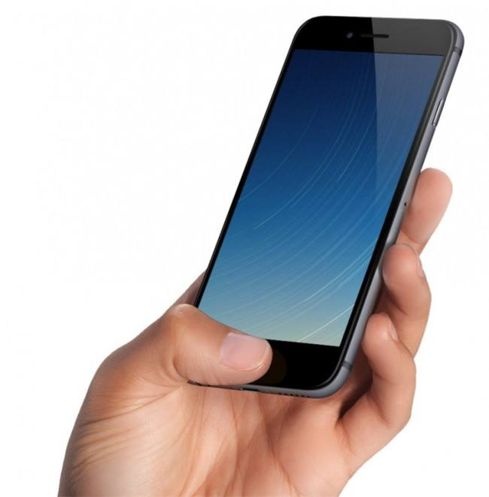
消息提醒：“一号大棚光照度不足，遮光卷帘已调整完成；有一笔社区蔬菜订单已下单，请尽快完成配货，已预约配送物流；检测到库存蔬菜不足，2号棚达到采摘标准”。
大
物
移
云

Slide 3
01
物联网概述
02
物联网构架及核心技术
目录
03
物联网应用
04
农业物联网发展及面对的主要问题

Slide 4
  第一部分
  物联网概述
IOT
  物联网涵义
  物联网特征
  感知中国

Slide 5

物联网的涵义
由于物联网在各领域均有渗透和发展，各领域都有从自己角度的解读和定义。
利用局部网络或互联网等通信技术把传感器、控制器、机器、人员和物等通过新的方式联在一起，形成人与物、物与物相联，实现信息化、远程管理控制和智能化的网络 。

Slide 6
物联网的解读
利用条码、射频识别（RFID）、传感器、全球定位系统、激光扫描器等信息传感设备，按约定的协议，实现人与人、人与物、物与物在任何时间、任何地点的连接从而进行信息交换和通讯，以实现智能化识别、定位、跟踪、监控和管理的庞大网络系统

Slide 7
物联网的特征
感知
传输
智能
全面感知
可靠传输
智能处理
利用RFID、传感器、二维码等
能够随时随地采集物体的动态
信息。
  通过网络将感知的各种
  信息进行实时传送。
  利用计算机技术，及时地对海量的
  数据进行信息控制，真正达到了
  人与物的沟通、物与物的沟通。

Slide 8
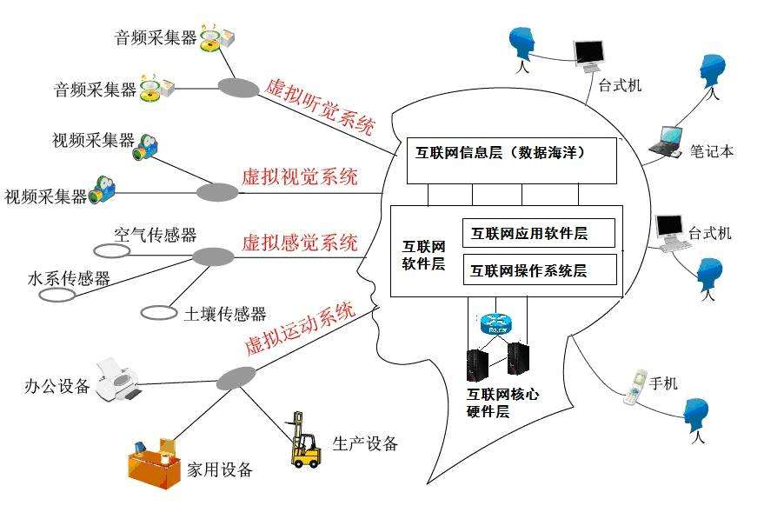
大数据
传统互联网
物联网
移动互联网
云计算

Slide 9
_{中国开始传感网研究}
1999
温家宝在无锡视察中科院“物联网”技术研发中心时指出，要尽快突破核心技术，把传感技术和TD的发展结合起来。
感知中国
2009.8.7
2009.9.11
“传感器网络标准工作组成立大会暨‘感知中国’高峰论坛”在北京举行，会议提出传感网发展
_{相关政策。}
2009.9.14
在中国通信业发展高层论坛上，中国移动总裁王建宙高调表示：“物联网”商机无限，中国移动将以开放的姿态，与各方竭诚合作。
工业和信息化部部长李毅中部长在科技日报上发表题为《我国工业和信息化发展的现状与展望》的署名文章，首次公开提及传感网络，并将其上升到战略性新兴产业的高度，指出信息技术的广泛渗透和高度应用将催生出一批新增长点。
2009.10.11
温家宝总理向首都科技界发表了题为“让科技引领中国可持续发展”的讲话，将”物联网”并入信息网络发展的重要内容，并强调信息网络产业是世界经济复苏的重要驱动力。 而在《国家中长期科学与技术发展规划(2006－2020 年)》和“新一代宽带移动无线通信网”重大专项中均将传感网列入重点研究领域。
2009.11.3

Slide 10
  第二部分
  物联网构架及核心技术
  物联网构架
  物联网核心技术

Slide 11
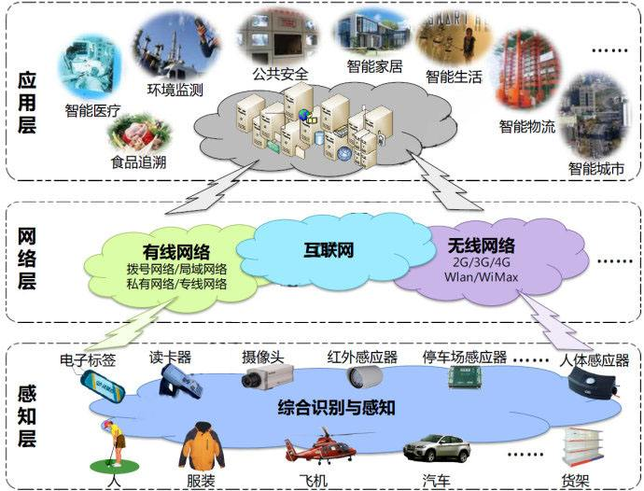
物联网的构架

Slide 12
RFID
云储存
短距
无线通讯
云计算
物联网
关键技术
传感器
云服务
二维条码
IPv6

Slide 13
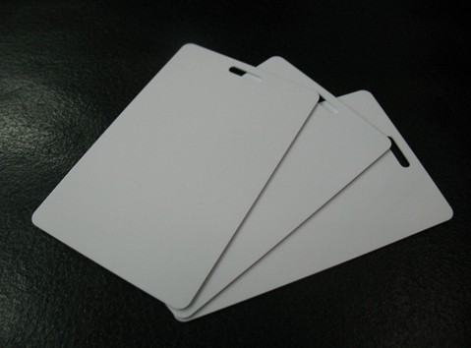
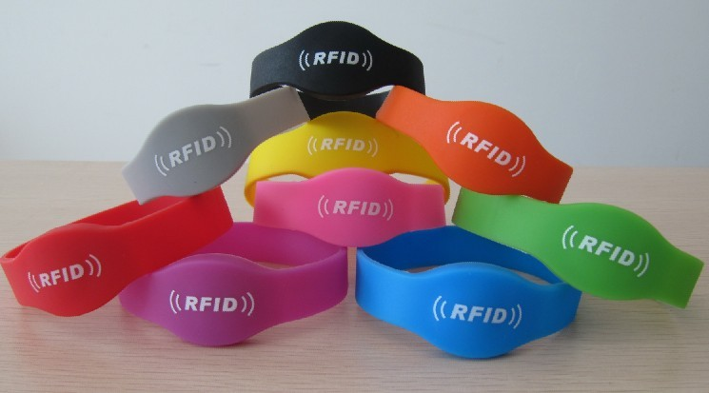

即射频识别技术，俗称电子标签，通过射频信号自动识别目标对象，并对其信息进行标志、登记、储存和管理。
RFID

Slide 14
  第三部分
  物联网应用

Slide 15
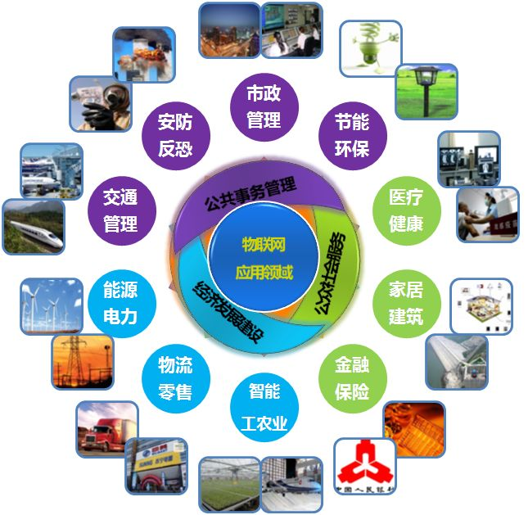

Slide 16
智能家居
智能消防
智能物流
智能医疗
物联网是全球信息化发展的新阶段，
是信息化向智能化的提升！
智能交通
智慧城市
智能工业
智能汽车

Slide 17
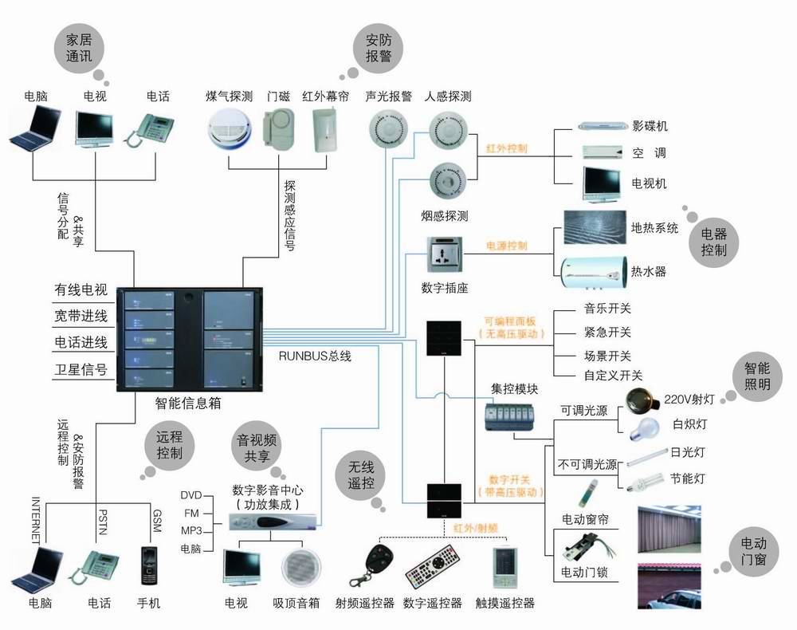
物联网应用

Slide 18
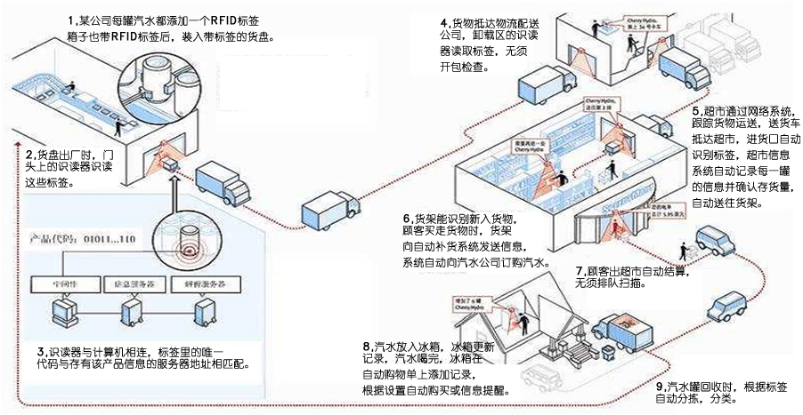
物联网应用

Slide 19
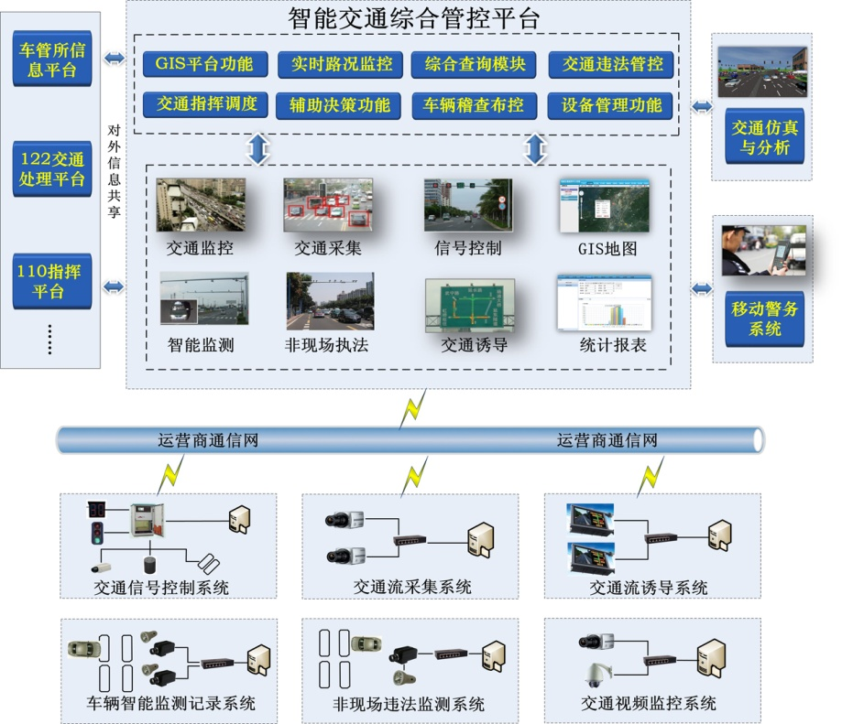
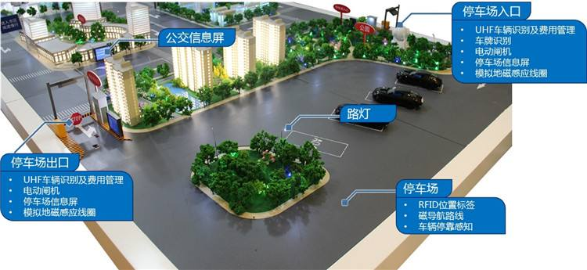
物联网应用
利用部署在大街小巷的视频监控探头，实现图像敏感性智能分析并与110、119、112等交互，实现探头与探头之间、探头与人、探头与报警系统之间的联动，从而构建和谐安全的城市生活环境。

Slide 20
  第四部分
  农业物联网发展
  及面对的主要问题
  农业物联网应用
  农业物联网发展面对的主要问题

Slide 21

农业物联网核心：
通过物联网技术实现对农业生产、农民生活和农产品生产流通的管理，提升农业生产、管理、交易、物流等各个环节的资源优化程度，最终实现集约化、 高产出、低能耗、低污染。
高产、高效、优质、生态、安全
Notes:
这与现代农业

Slide 22
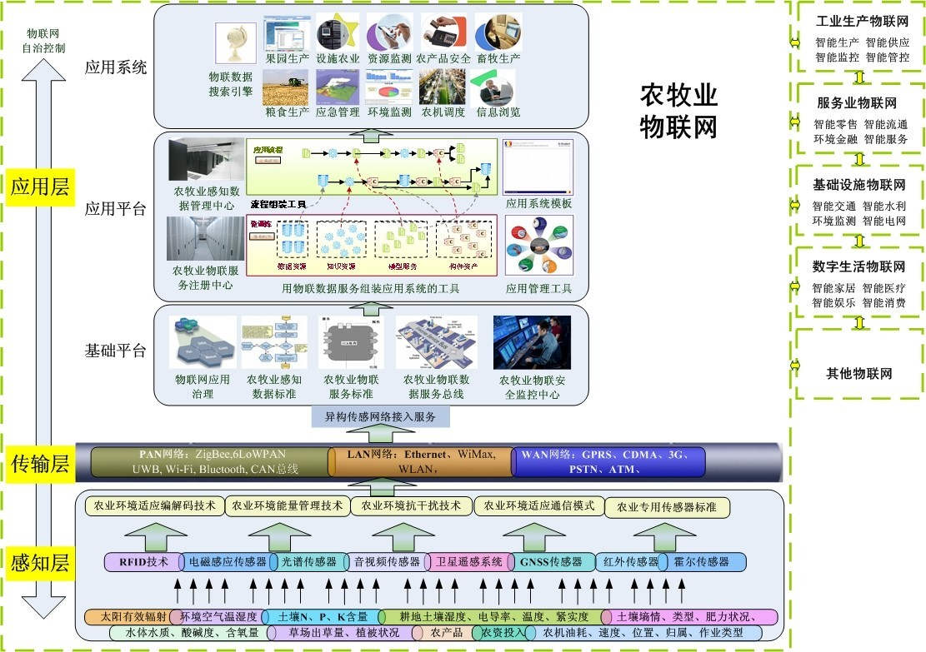

Slide 23
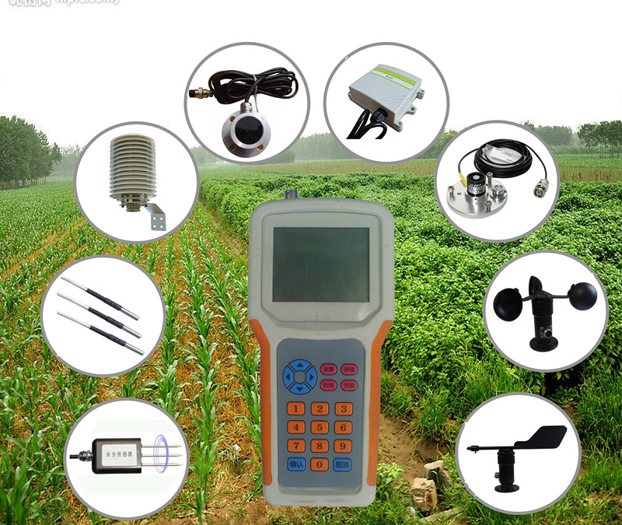
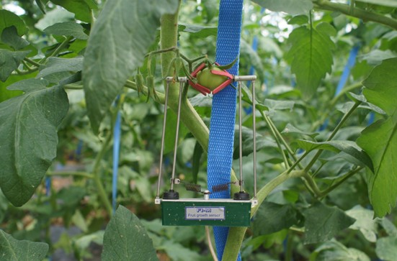
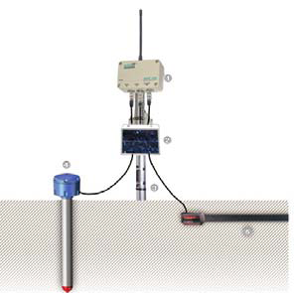
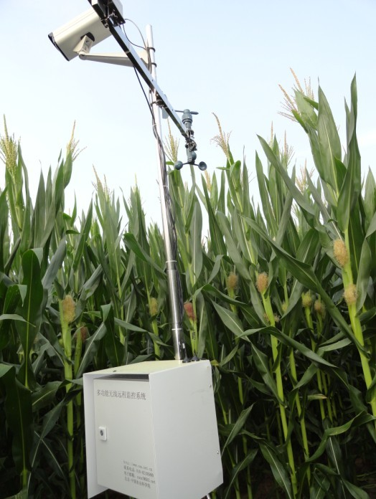
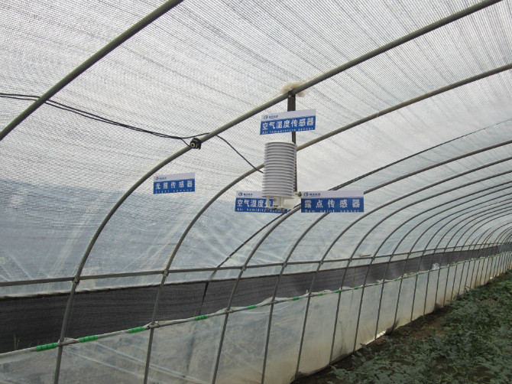
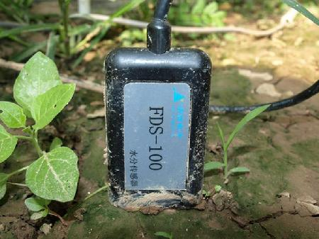
农用传感器

Slide 24
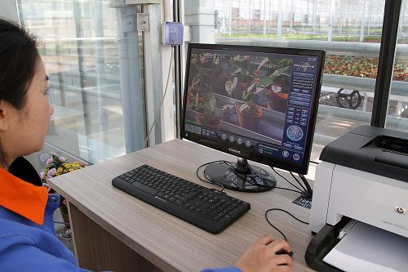
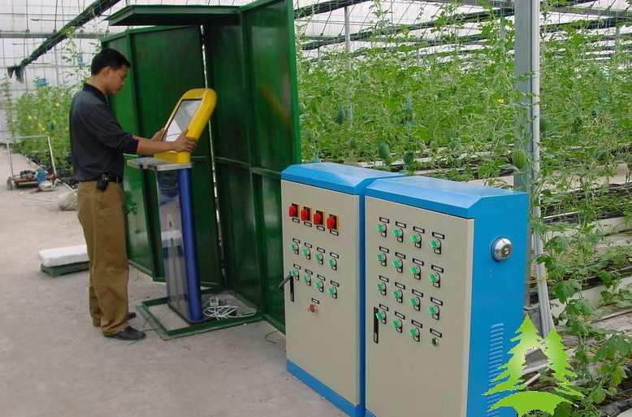
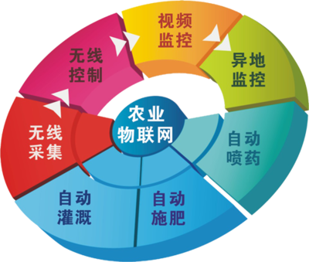
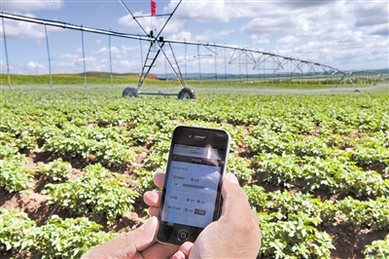
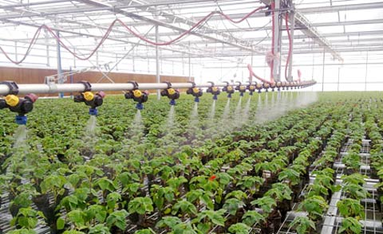
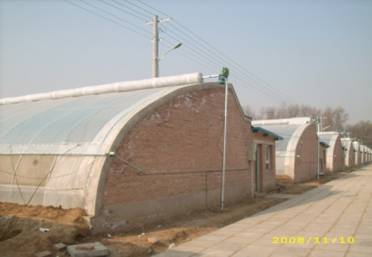

Slide 25
农业物联网的应用
农用土地资源
水资源、生产资料
土壤 、大气、水质、
气象、灾害
农田精耕细作、
设施农业、健康养殖
农业资源管理
农业生态环境管理
生产过程管理
农产品与食品安全
农业装备与设施
产地环境、产后及贮存加工、
物流运输和供应链可追溯系统。
工况监测、远程诊断、服务调度

Slide 26
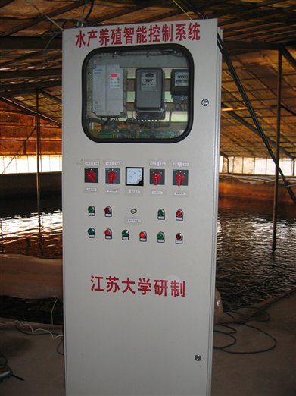
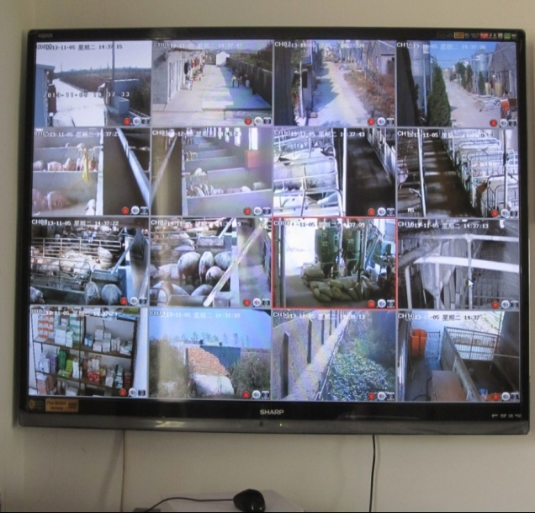
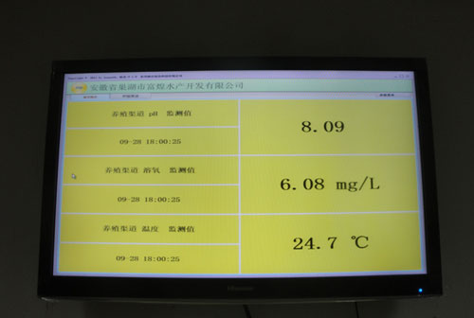
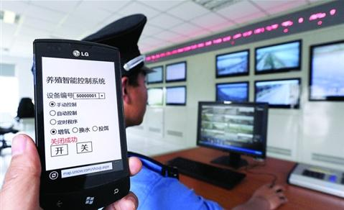
物联网技术应用于养殖业

Slide 27
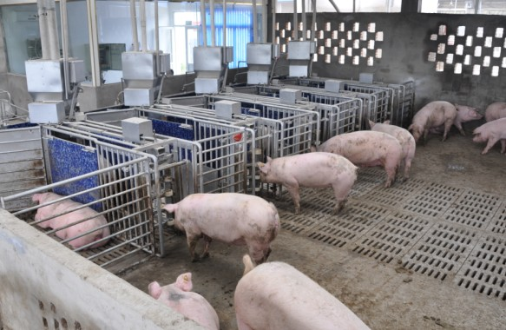
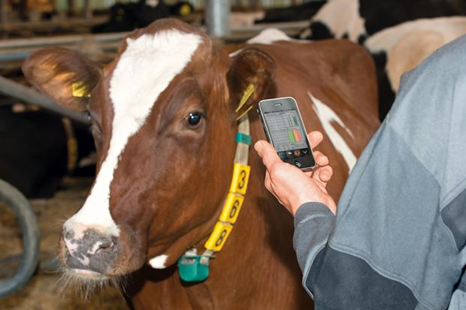

Slide 28
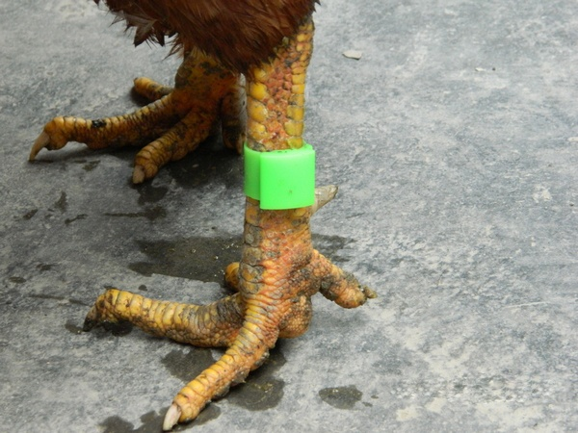
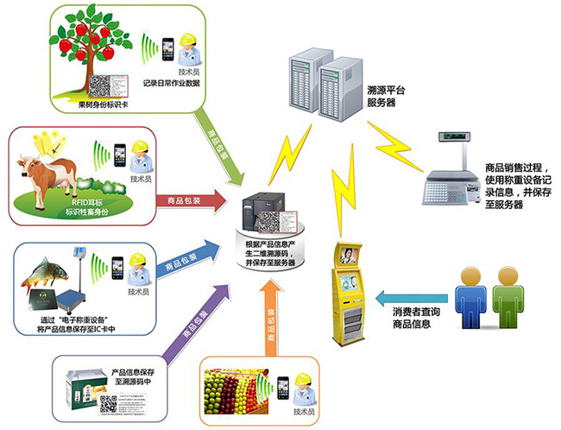
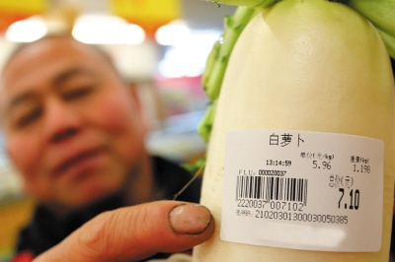
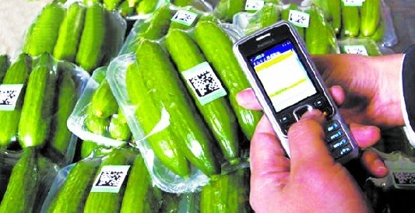
农产品溯源 保证食品安全

Slide 29
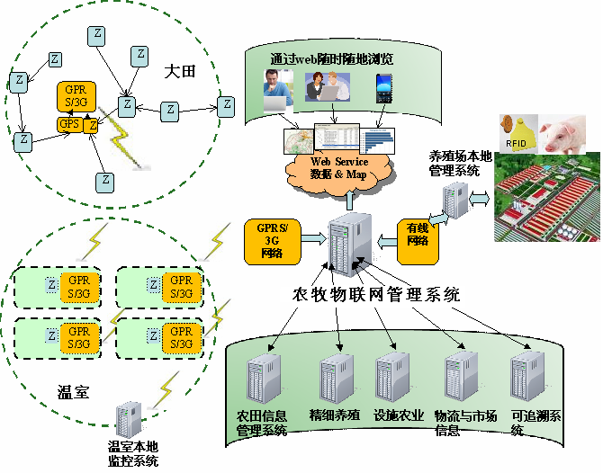

Slide 30



物联网助推现代农业
粗放型
精确型
智能型
集约高产
优质高效
生态安全
构建完善物联网信息系统平台
打造完成产业链条

Slide 31
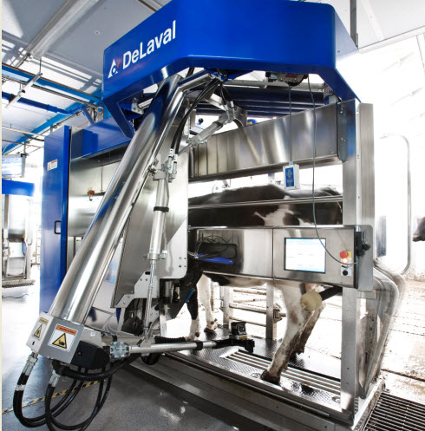
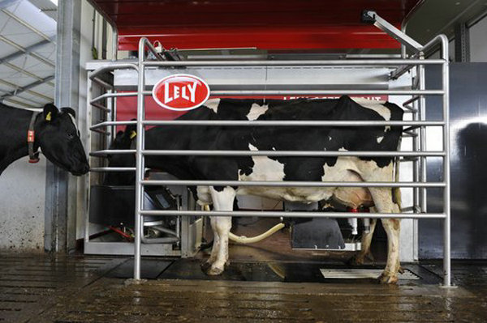
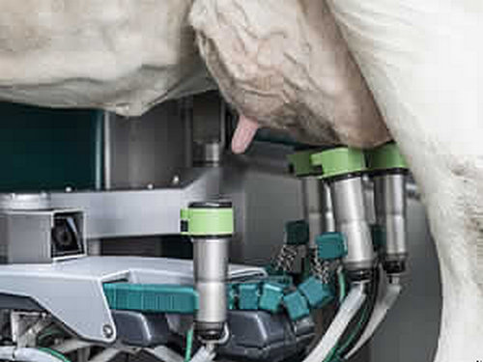

Slide 32
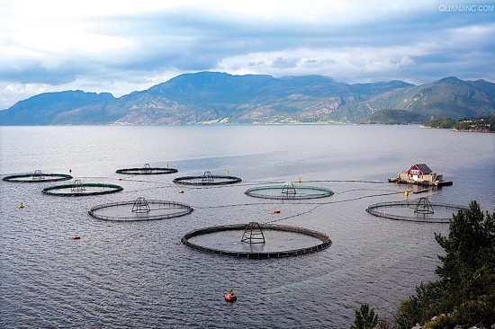
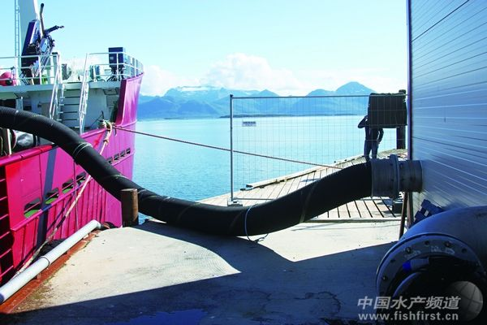
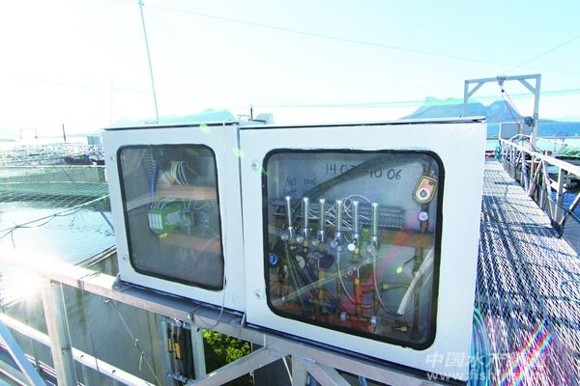
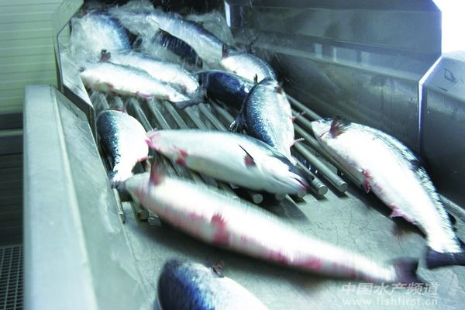
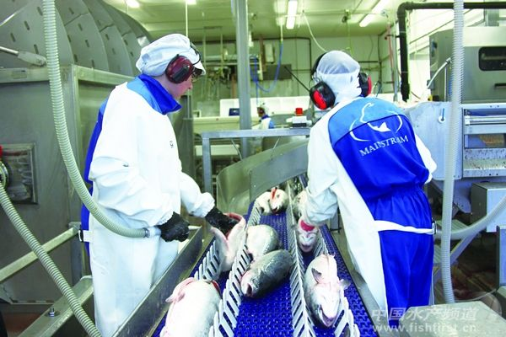
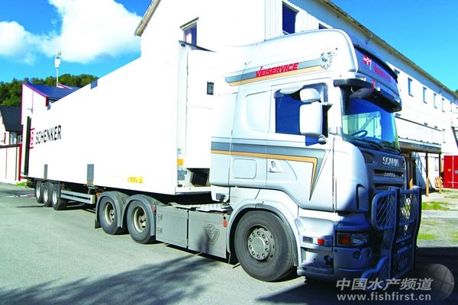
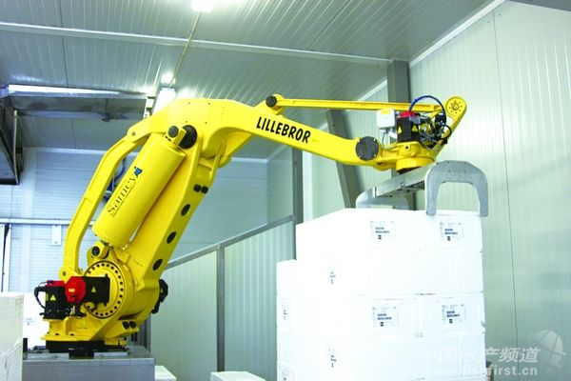
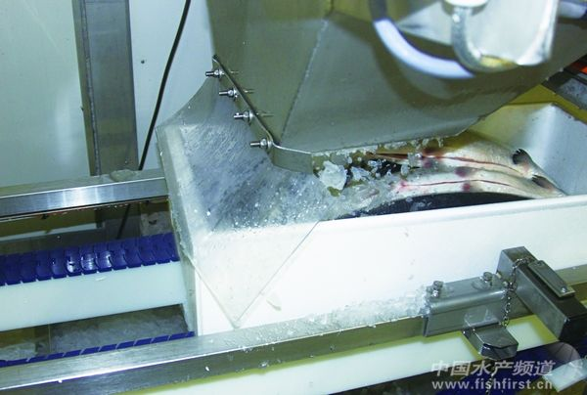
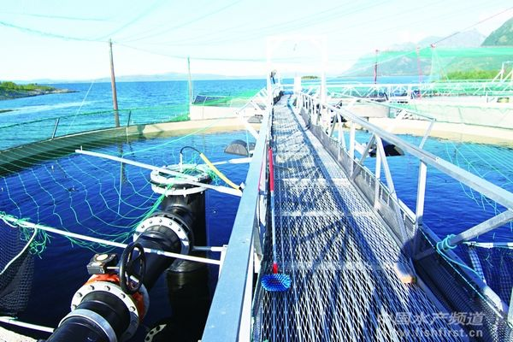
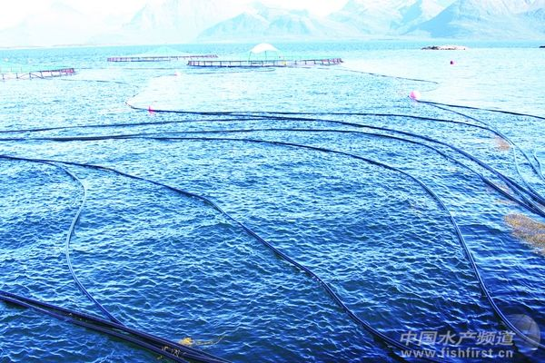
挪威的水产养殖
Notes:
挪威 2000年 单网箱体积19494立方米 产量500-1000吨

Slide 33
自2009年8月温家宝总理提出“感知中国”以来,物联网被正式列为国家五大新兴战略性产业之一，写入“政府工作报告”，物联网在中国受到了全社会极大的关注，其受关注程度是在美国、欧盟、以及其他各国不可比拟的。
自2011年起，农业部结合国家物联网示范工程，在北京、黑龙江、江苏开展了农业物联网应用示范，在天津、上海、安徽组织了农业物联网区域试验。物联网技术在农业领域的应用已经取得明显成效，在大田种植、设施大棚、畜禽水产养殖、农产品质量安全监管、农产品电子商务等方面已经显示出重要作用。
Notes:
国外的发展

Slide 34
我国农业物联网发展存在的问题
人才培养滞后
主要问题
技术标准不统一
设备成本投入较高
农业自身发展限制
Notes:
尽管物联网技术在农业生产中的应用前景十分广泛，但推广还面临多重困境
一是人才培养滞后。一般农学专家懂计算机技术的人并不多，而一些计算机专业人员对 农业科学又陌生，这样在应用的结合点上就存在较大矛盾；
二是技术标准不统一。我国计算机农业应用信息管理目前还没有完全做到标准化。开发的应用系统软件在计算机运行平台、信息接口、 软硬件等的兼容性上较差。
这些不利于进行数据的交换、传播和使用，也不便于计算机农业应用网络系统的研究和开发
三是成本投入过高，存在一定风险。对于传统农业，物联网的成本过高，在没有见到效益之前，让农民提前投资难度较大。一套物联网设备，因其核心传感器的不同、布局规模不同，价格从数万元到几十万元不等，这对小麦、玉米等大田作物来说，不具备推广使用价值。
四、农业自身发展限制。我国农业物联网发展自身存在产业化程度低、农产品流通市场化程度低、农业现代化水平低、农村金融不完善、农业科技普及不完善等众多问题
大田生产应用推广明显滞后，是农业物联网建设的又一突出问题。当前大田生产物联网的技术尚不成熟，特别是大田生产物联网在开放环境下运行，受外界自然环境干扰较大，实现精准检测、调控的技术问题尚未解决。

Slide 35
把握
机遇
理智
面对
积极
创新

Slide 36
谢
谢
如有不足，请批评指正！
延时符

